Slide 1
北鐘の総会・懇親会開催に関するアンケートまとめ
2023年４月 北鐘幹事会

Slide 2
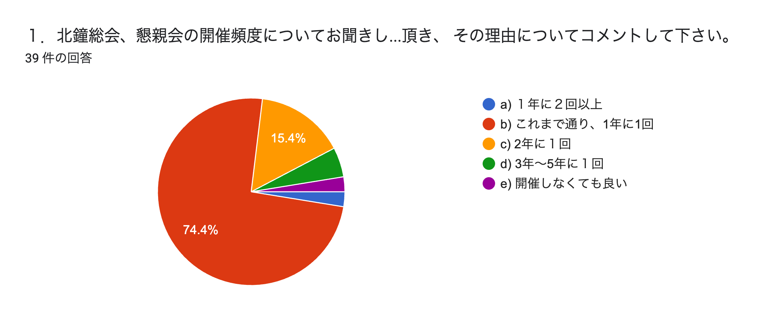
１．北鐘総会、懇親会の開催頻度
結論：これまで通り１年に１回とする。
理由：アンケートの結果、1年に1回が74.4％、2年に１回が15.4％で7割以上が1年に1回で、
「煩雑と思わず、忘れない程度の頻度で適切」との意見が多かった。
（主な意見）
・北鐘総会は1回、懇親会は皆さんで集まる機会があれば2回くらいあってもいい。
・１年に一回が適当な間隔
・確かに毎年開催を楽しみにしている方も多いと思います
・1年以上間が開くと関心が薄れるため。
・これまでのペースで大丈夫。
・1年に一度くらい動勢を知りたい
・総会・懇親会は年1回で良い。他のイベント（懇親会有り、または無し）は年１～2回程度あっても良い。
・総会と懇親会を兼ねて年1回でよい。
・1年に1回でもいいかもしれないが、東京開催と札幌開催を隔年にするなどであれば、札幌開催の年は参加しようと思うかもしれない。
・煩雑と思わず、忘れられない、ちょうど良い感じ。
・総会は年一回が適切である
・近況交換には1年が妥当と思う。
・予定が合えば参加したいと毎年思っているから
・準備のことも考えると1年に１回がギリギリではないでしょうか？複数年に１回となると参加者が減るような気もします。

Slide 3
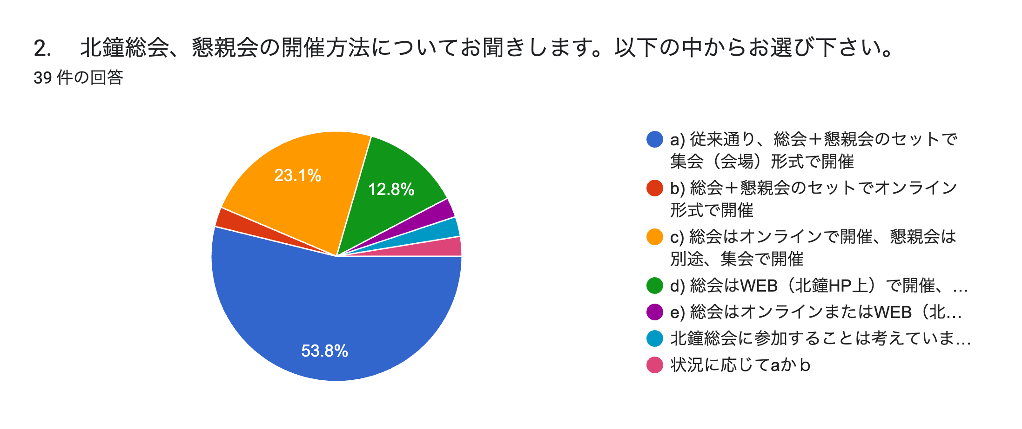
２．北鐘総会、懇親会の開催方法について
結論：総会の報告事項はWEB（北鐘HP上）で行い、大学の近況報告、講演は従来
どり集会で実施する。
理由：アンケートの結果、従来通り（53.8％）と総会はオンラインで懇親会は集会（23.1％）
、総会はWEB上で懇親会は集会（12.8％）で90％弱を占めるので折衷案とした。
（主な意見）
・対面方式でこそ、総会、懇親会の意義がある。
・集まって顔を見て話し合うのが良いと思う
・ on line では懇親できない。
・集会の方が実際に人に会うことができるから
・総会の会計報告と大学の現状をWEB（WEB懇親会も）、それ以外の講演（大学・一般）と懇親会は集会で開催？？
・総会は札幌の先生方にも参加しやすいオンラインが良い。懇親会は、懇親に徹する方が時間も取れて良い。
・会場まで遠方の場合、オンラインが参加しやすい。
・現場で直接顔を合わせることは、重要
・講演会等のイベント＋懇親会という形が、個人的には一番参加したい気持ちを誘発されます
・総会はオンラインの方が先生方の移動の負担を減らして開催出来る。懇親会は参加出来る方が集会で。
・集合しなければ懇親になりづらい
・感染症が収束すれば、気楽に歓談、情報交換できる従来方式が望ましい。
・千葉県在住だが、まだ会場に行くのは抵抗があるが、5類になったら会場がいいと思う
・懇親会を対面で実施することが総会の目的と感じています。

Slide 4
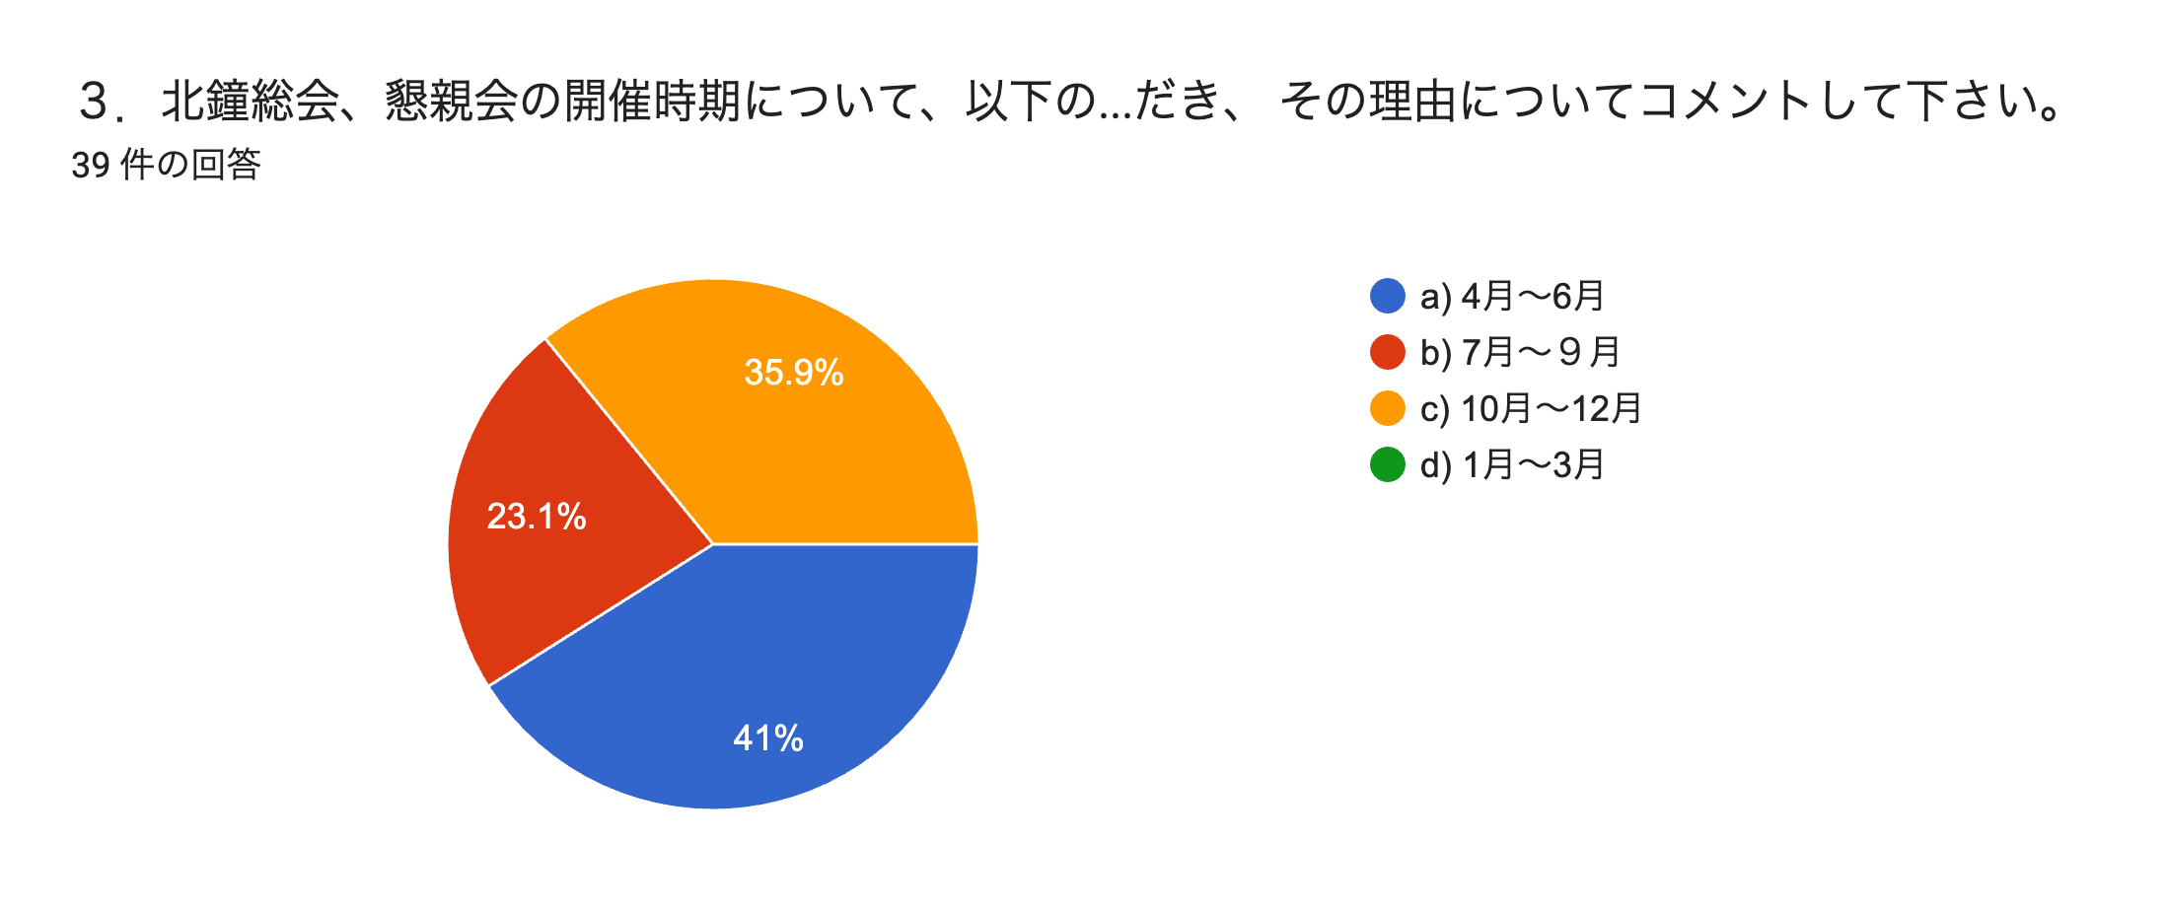
3．北鐘総会、懇親会の開催時期について
結論：4月～6月または10月～12月に開催（準備の関係上、23年度は10月～12月開催）
（主な意見）
・行楽シーズンを避けた方が人が集まり易い。
・4月～6月は新社会人をターゲットにし易い
・4月～6月 暑くも無く寒くも無く
・4月～6月 春は良いと思う。
・4月～６月は暑くもなく寒くもなく 行事が重ならない時期
・新学期になったところで変化があれば知りたいから
・7月～9月避暑感覚で参加したい。
・7月～９月は暑さのストレスを少しでも和らげるため。
・7月～９月は特に理由はないが、新年度も落ち着いたころではないか
・10月～12月秋が季節も良いので良い。
・10月～12月は一般的に落ち着いた時期だからだが、特に強い希望ではない。
・10月～12月 この時期はOB会など色々な開催時期です。
・10月～12月季節も良く生活の落ち着く時期
・春は北大東京ジンパがあるので、それに参加すれば良い。半年おいて・10月～12月は参加しやすい季節と思う
・秋に懇親会をやれば会った人の顔を忘れないで済む。
・10月～12月が予定が立てやすい
・10月～12月 仕事の変化は年度初めと年度終わりなので、この時期が一番落ち着いていると思ったから。

Slide 5
４．北鐘の活動に期待すること（自由意見）
・北大の卒業生として、基本は仲良くたのしく語り合いたい。そのような場を維持してほしい。 北鐘には、自分が卒業した学科や、その関連の科基点であることを意識した学生支援や情報発信などの活動を行ってほしい。
・遠方にいる、足の怪我などで不参加が続いておりますが、伝統ある同窓会の継続運営を臨みます。
・普段は緩く繋がっているレベルで良いと思うが、何かイベント、協力が必要がある際は一致団結瞬発力を発揮できる会であること。
・横のつながり、懇親
・卒業生が集まれる場の提供
・学科名称も変更になったが、各講座の経過などを活動を通して知りたい
・若い方々の参加しやすい方法を検討してください。
・同窓会活動は卒業生にとっては心の拠り所です。
・卒業生及び母校の動きを知りたい
・年齢的に会場に出向くのは難しくなってきたが、自分を離れて考えるとやはり皆さんが一堂に会することが必要ではないか？
・今は40年近く湘南茅ヶ崎に在住、故郷の札幌に行く機会が無くなり、時々北大の様子を知りたい。
・若い人に活躍してもらいたい。
・先輩、後輩、若い方から先輩まで皆さんが集まって楽しめる会にしたい。
・大学の近況報告
・やはり、アカデミアの空気を感じられる講演が主体でしょうか。
・情報交換、後輩支援活動
・大学や産業界で話題の内容についての講演会があると良い。例えば、EVではLIBの今後、さらにはPVや風力発電と蓄電池・燃料電池の現状など、常温核融合も最近関係記事がでている。OBや大学人に講演してもらえばいいのでは。
・北鐘の人とのつながりが、同窓会参加者の“明日への元気”につながるような交流の場になればと思います。
・北工会も同じなのですが、現役生との接点がまったくありません。そのような状況で卒業後に参加してくださいといわれても難しいのではないでしょうか？卒業生が現役生と接する機会が増えるといいのですが。例えば、北鍾主催でジンパを北大で、学生無料で開催すれば認知度は各段に上がると思います。参加者が増えすぎるかもしれませんが。

